Slide 1

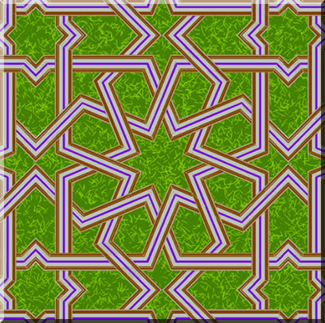
MÓDULO E PADRÃO

Slide 2
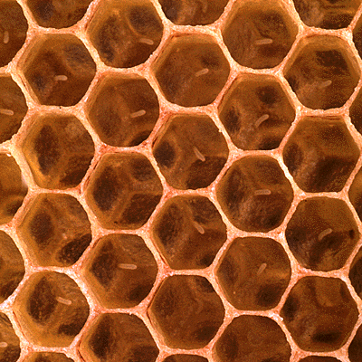
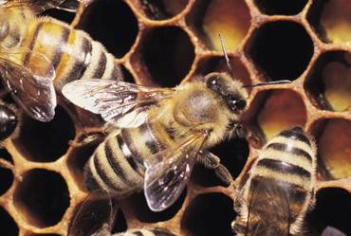
Observa
O alvéolo é um módulo hexagonal.
O favo (conjunto de alvéolos) é um padrão natural.

Slide 3
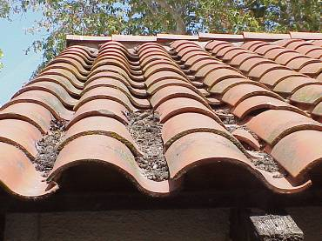
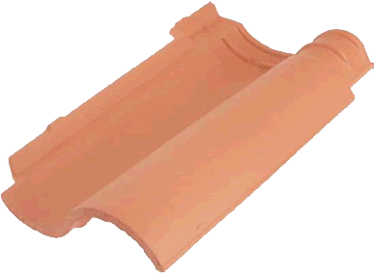
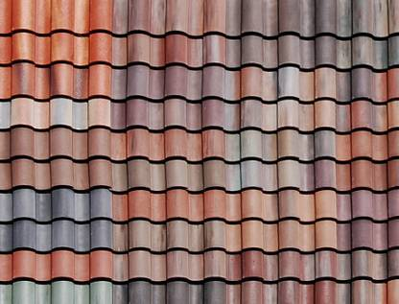
O telhado de uma casa.
Uma telha é o módulo criado.
O conjunto das telhas o padrão artificial.

Slide 4
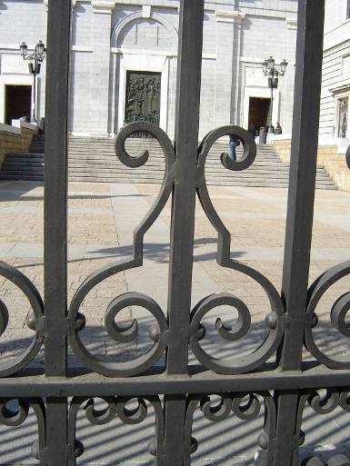
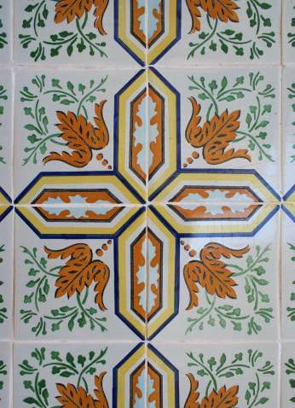
O gradeamento das casas.
Os azulejos que revestem ou enfeitam as casas.

Slide 5
O que é o Módulo?
É a unidade que, repetida segundo determinada ordem, origina o Padrão.
Assim, o Módulo é um elemento, natural ou artificial, que pode ser repetido de várias maneiras criando um ou vários Padrões.

Slide 6
O que é o Padrão?
É o resultado da organização formal de um módulo, segundo uma certa sequência.

Slide 7
Cinco formas básicas de obter um padrão:
Translação
Alternância
Rotação
Simetria
Assimetria

Slide 8
Vejamos alguns exemplos:

Slide 9

Translação
Padrão organizado segundo a repetição do módulo paralelamente a si próprio.

Slide 10

Alternância
Padrão organizado alternando módulos ou a cor do mesmo módulo.
Neste 1º caso vamos mudar as cores do mesmo módulo.

Slide 11
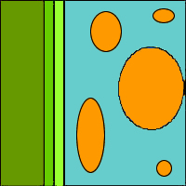
Alternância
Neste 2º caso vamos alternar dois módulos diferentes.

Slide 12

Rotação
Padrão organizado repetindo o(s) módulo(s) através de um movimento giratório em torno de um eixo.
Imaginemos que o eixo se encontra no vértice mais perto da estrela.
Vamos então direccionar este vértice para o mesmo eixo.

Slide 13

Rotação
Imaginemos agora que o eixo se encontra no vértice
oposto ao da estrela.
Desta forma obtivemos um padrão com um efeito visual diferente.

Slide 14


Simetria (horizontal)
Padrão organizado repetindo as mesmas formas de um
lado e do outro de um eixo imaginário.
Reparem como é reflectida, na água do lago,
a imagem acima da linha de horizonte.

Slide 15

Simetria (horizontal)
Vejamos como se poderia organizar um padrão com o
seguinte módulo.

Slide 16
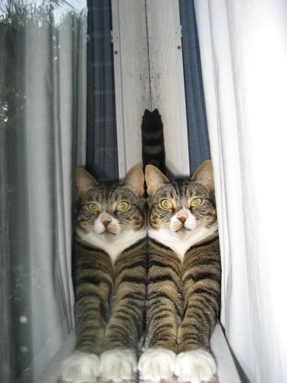
Simetria (vertical)
Também neste caso
podemos verificar o reflexo
do gato no vidro da janela.

Slide 17



Simetria (vertical)

Slide 18





Assimetria
Quando não existe possibilidade de estabelecer um eixo
de simetria na composição.

Slide 19
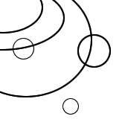

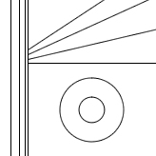
Organização do trabalho
1
Em primeiro lugar deves começar por fazer
vários esboços de módulos.
Deves tentar fazê-los o mais simples possível já que vais repeti-los.

Slide 20



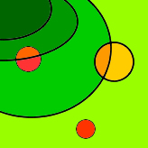




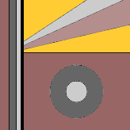


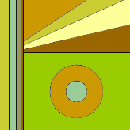
2
Em seguida, deves fazer vários estudos de cor e
seleccionar o (s) que mais gostas.

Slide 21



3
Depois, executas o padrão com o módulo escolhido
e de acordo com uma das cinco formas
de organização que aprendeste.

Slide 22


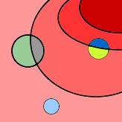
4
Finalmente, aplicas a cor seleccionada dos
estudos de cor que fizeste.

Slide 23
Adaptado de uma apresentação do
Prof. Dr. Mota Pinto por Luis Ruivo
2008

